Slide 1
Face mask detection
Бевзюк Костянтин КМ-72

Slide 2
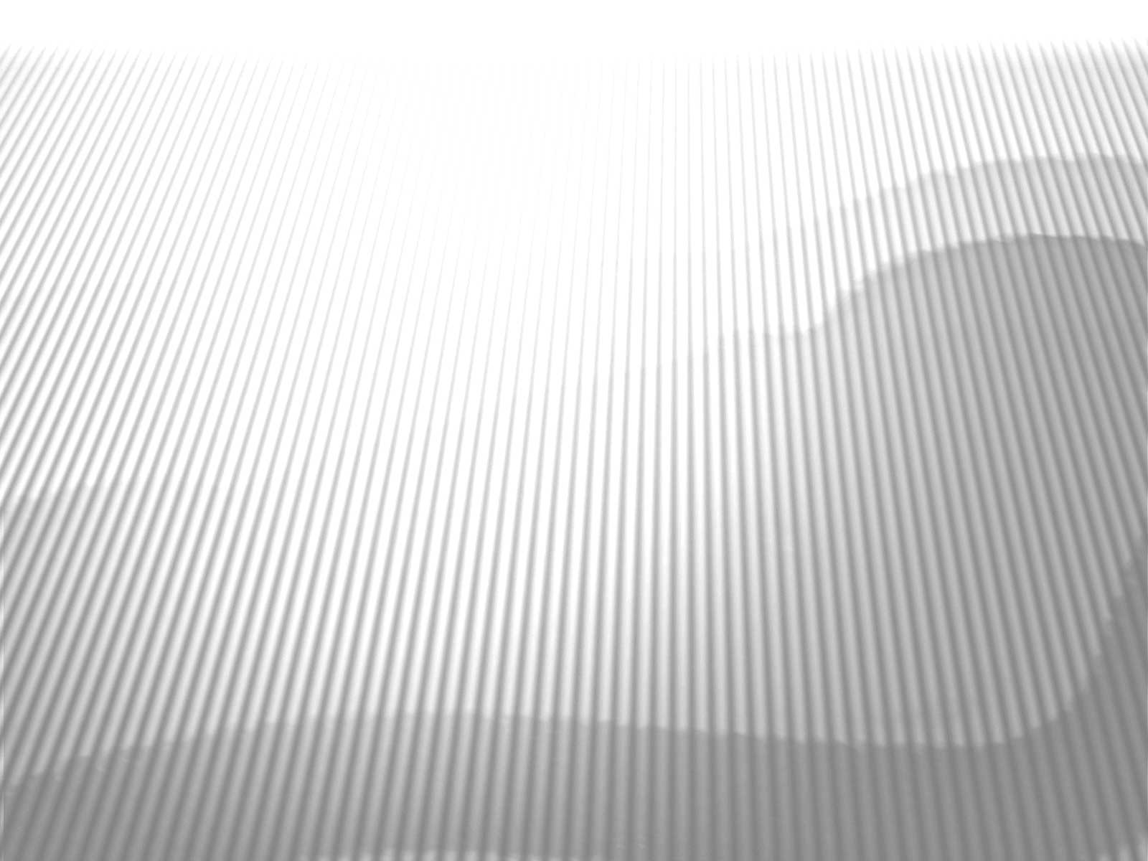
Використані технології
Мова реалізації – Python 3.X.
Бібліотека для роботи с нейронними мережами - Tensorflow
Бібліотеки для математичних обчислювань – NumPy
Графічна бібліотека mathplotlib

Slide 3
Актуальність проблеми
У зв’язку з останніми подіями, а саме короноварісную хворобою, актуальність проблеми розпізнання людей у масках зросла.

Slide 4
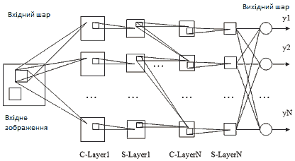
Алгоритм
Для розв’язання данної задачі будемо використовувати згорткову нейронну мережу.
Згорткова ж нейронна мережа за рахунок застосування спеціальної операції – власне згортки – дозволяє водночас зменшити кількість інформації, що зберігається в пам'яті інформації, за рахунок чого краще справляється з картинками більш високої роздільної здатності, і виділити опорні ознаки зображення, такі як ребра, контури або грані.

Slide 5
Згортка
Згортка - це процес додавання кожного елемента зображення до його сусідів, зважених ядром. Важливо зауважити, що виконувана матрична операція - згортка - це не звичайне множення, хоча й позначається *.
Наприклад, якщо ми маємо дві 3х3 матриці, перша - ядро, друга - шматок зображення, згортка - це процес транспонування рядків і стовпчиків ядра з наступним множенням і додаванням. Елемент з координатами [2, 2] (тобто, центральний елемент) отриманого зображення буде зваженою комбінацією всіх елементів матриці зображення, з вагами взятими з ядра.

Slide 6
max-pooling
Операція підвибірки (pooling, max-pooling) Зараз ми розглянемо другу фундаментальну концепцію лежить в основі свёрточних нейронних мереж - операцію підвибірки (pooling, max-pooling). Простими словами, операція підвибірки це процес стиснення (зменшення розмірів) зображення шляхом складання значень блоків пікселів. Давайте розглянемо як це працює на конкретному прикладі

Slide 7
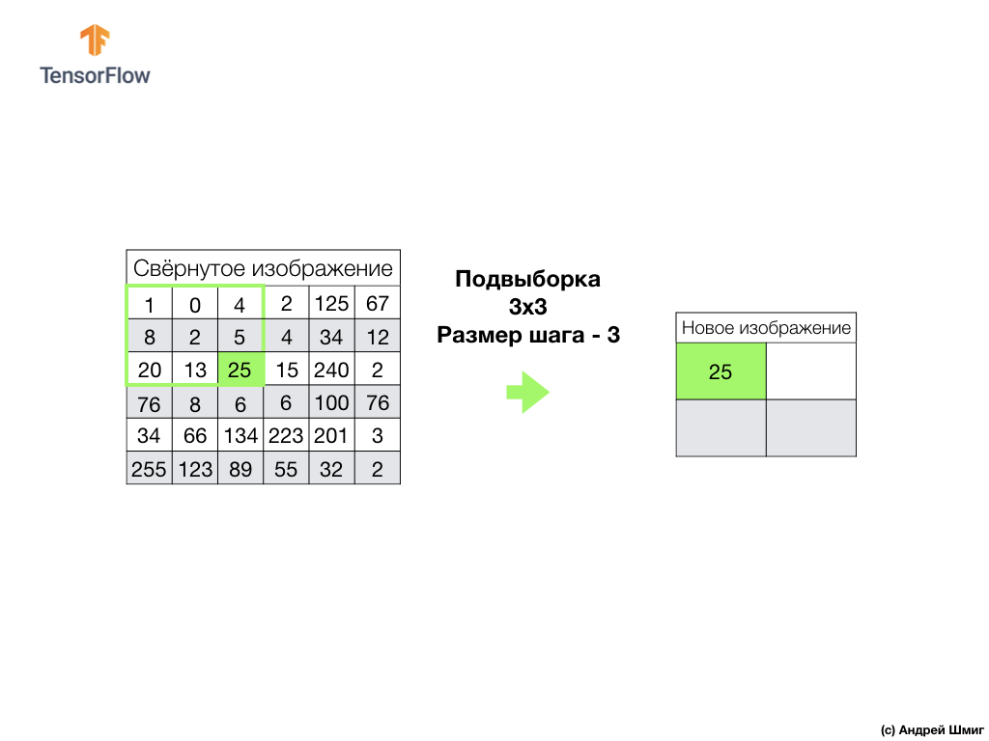
Приклад

Slide 8
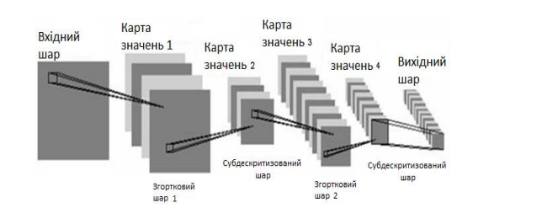
Структура Нейронної мережі
Приклад структури згорткової нейронної мережі

Slide 9
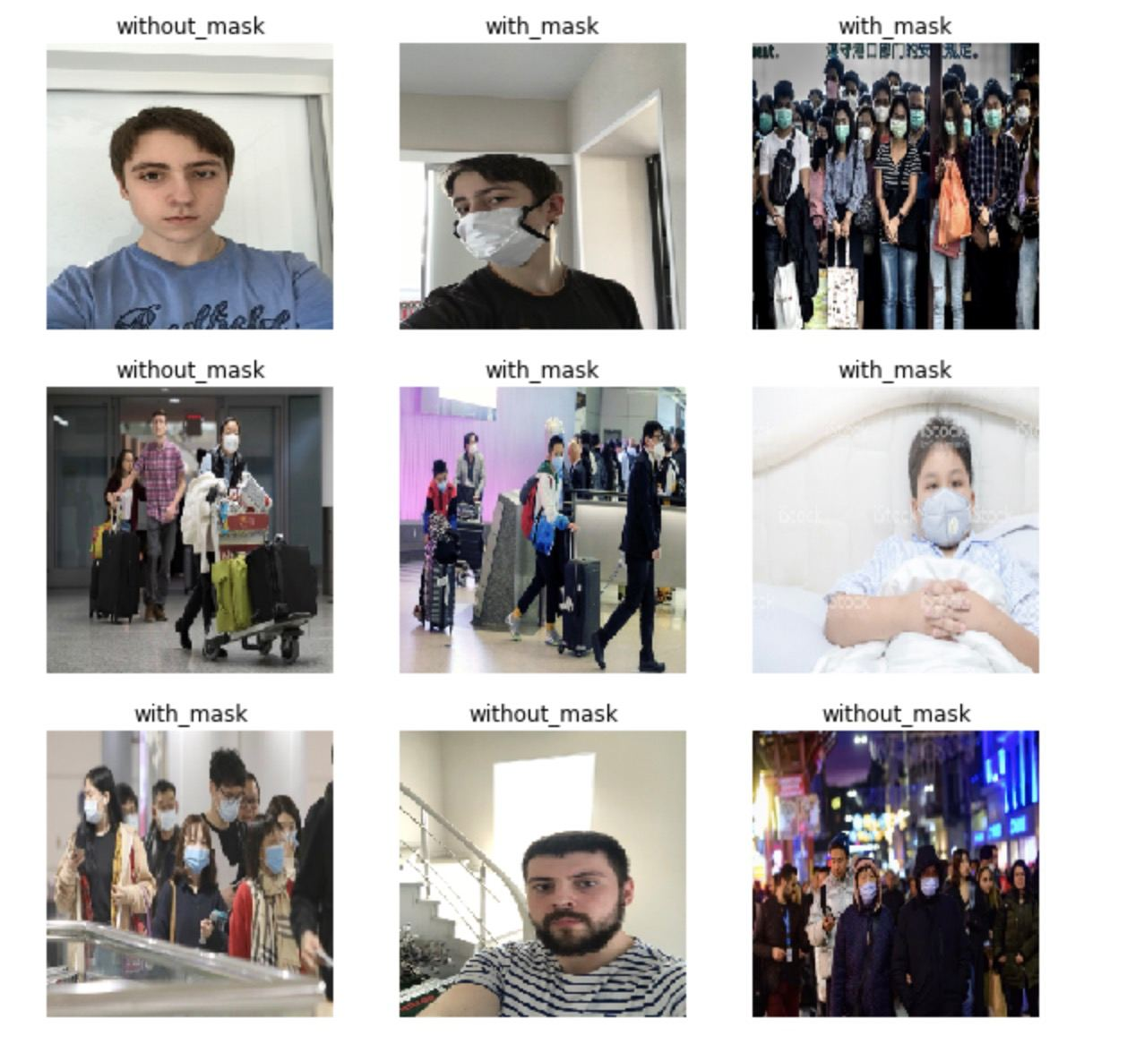
Формат вхідних даних
Приклад дев’ятьох вхідних зображень

Slide 10
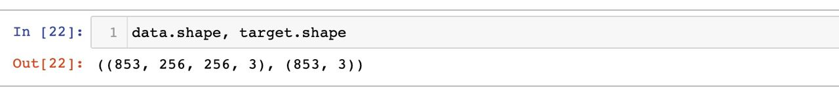
Формат вхідних данних
Перша координата показує кількість вхідних зображень.
Друга координата показує висоту зображення.
Третя координата показує широту зображення.
Четверта насиченість каналів RGB

Slide 11
Далі відбулось навчання згорткової нейронної мережі. За 18 епох найкращим результатом стало
loss= 0.5333
accuracy= 0.8246
Дані взяті з валідаційоної вибірки.

Slide 12
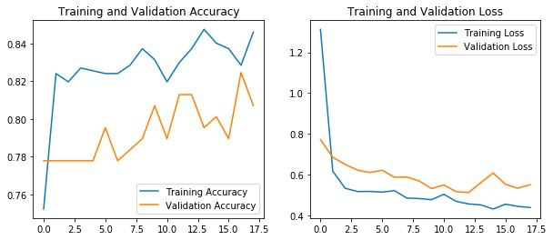

Slide 13
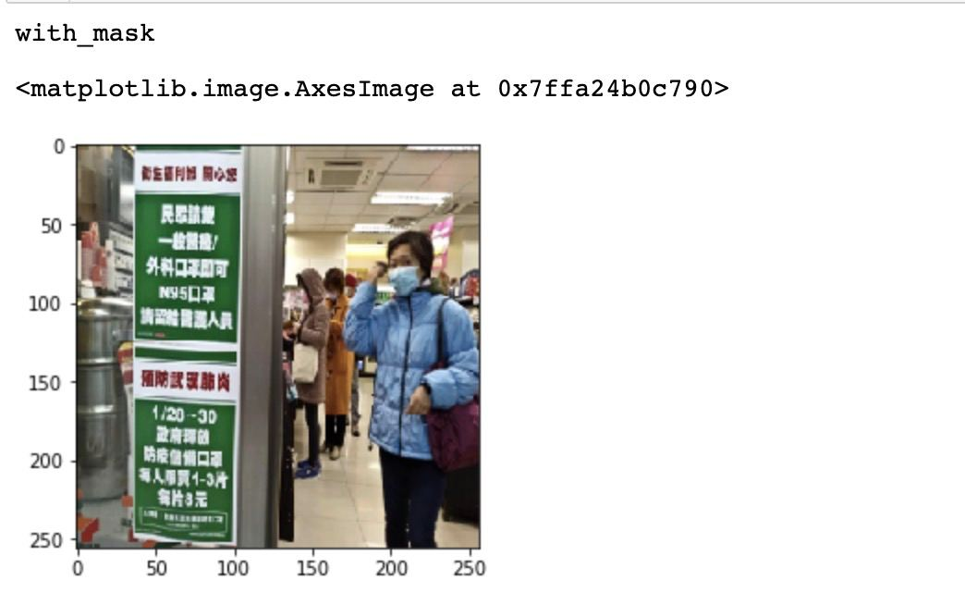
Результати
Представимо декілька прогнозів для валідаційної вибірки

Slide 14
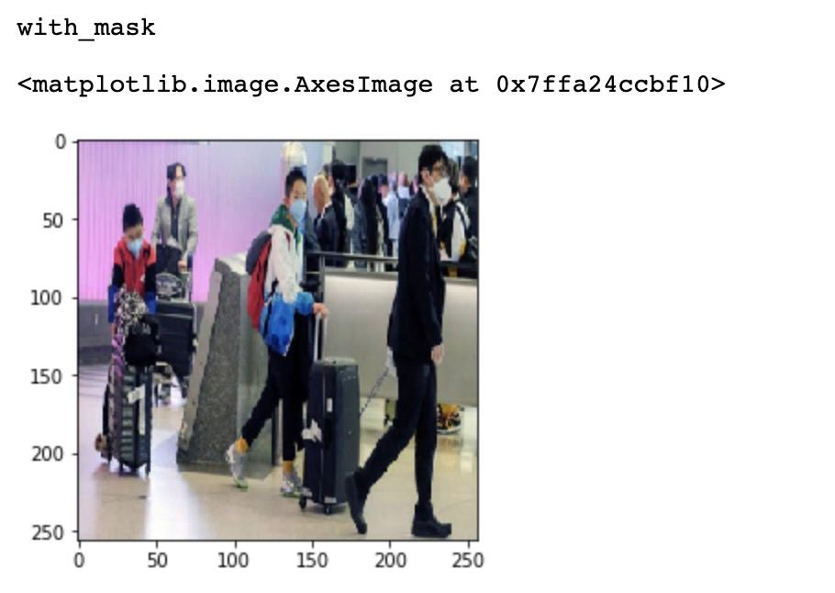

Slide 15
Висновки
У ході данної роботи було опрацьовано багато технологій глибинного навчання, а саме:
аугментація даних, розробка архітектури згорткової нейронної мережі прототипом якої стала AlexNet, аналіз різних функції активації, реалізування early stopping, аналіз різних методів активації, а також метрик оцінки.
Варто відзначити, що мережа змогла досягти всього лиш 0.8246 точності, але якщо взяти до уваги, те що тренувальна вибірка налічувала лише 682 зображення, то результат опинився не поганим.
Для покращення роботи моделі варто буде створити GAN.

